Slide 1
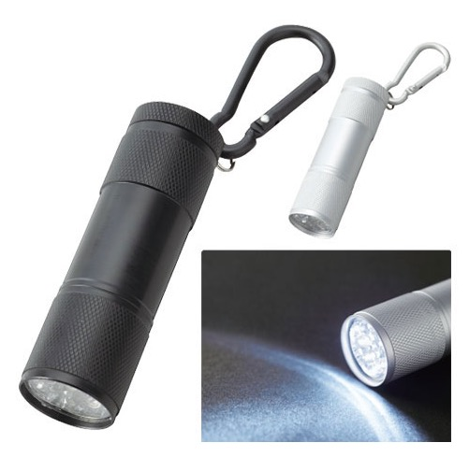
【提案書】
LED9灯カラビナ付ライト
特徴
9灯でとっても明るく照らしてくれますのでキャンプ用にも災害用にもおすすめのLEDライトです。全2色のカラー展開から、オリジナル名入れのデザインに合わせてお選びください。
納期
納期スペース
仕様
素 材：アルミ 他
サイズ：Φ27×142mm（包装形態：エアパッキン､紙箱）
付属品：単4乾電池3本(別売)､取説付(紙箱面) ※商品に電池は含まれません｡
備 考：マットシルバー・マットブラック
お見積
お見積りスペース

